Slide 1
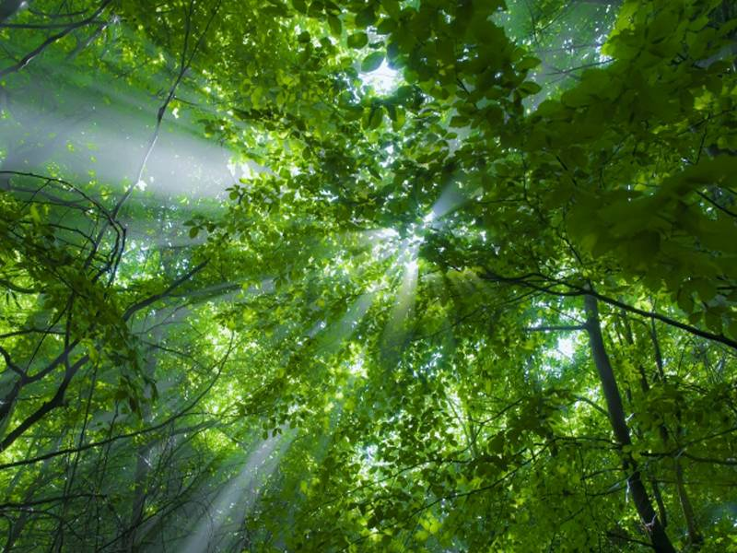
Виды, занесенные в красную книгу
Free Powerpoint Templates

Slide 2
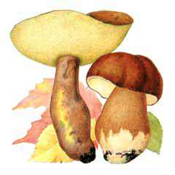
Грибы
Гиропор каштановый, каштановый гриб, каштановик

Slide 3
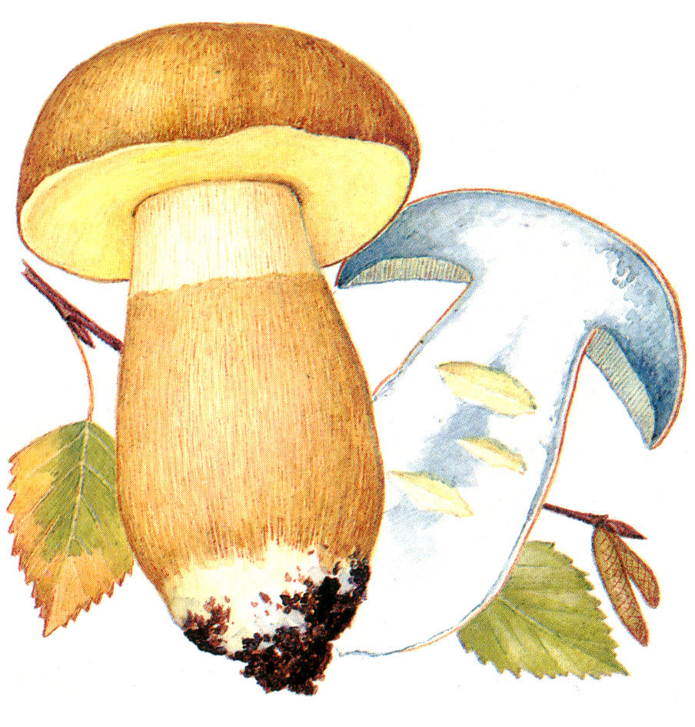
Грибы
Гиропор синеющий, синяк

Slide 4
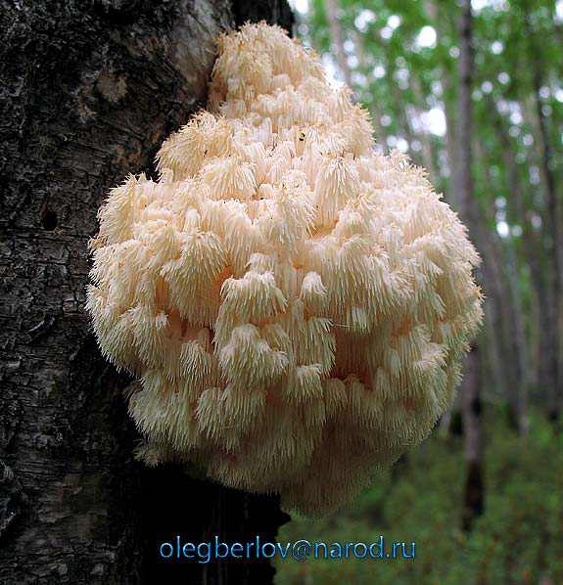
Грибы
Ежевик коралловидный

Slide 5
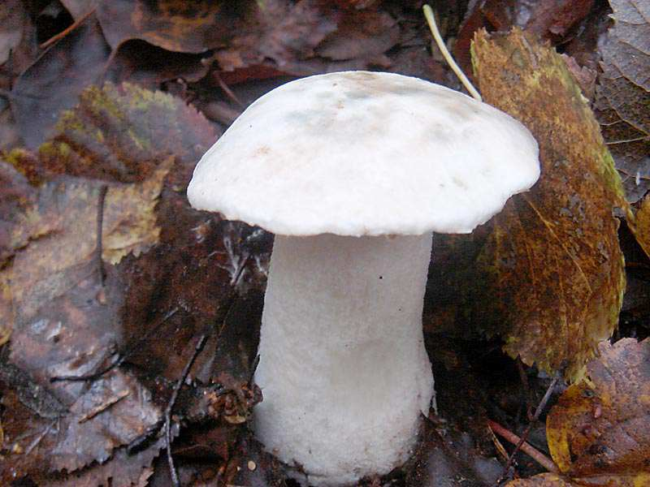
Грибы
Осиновик белый

Slide 6
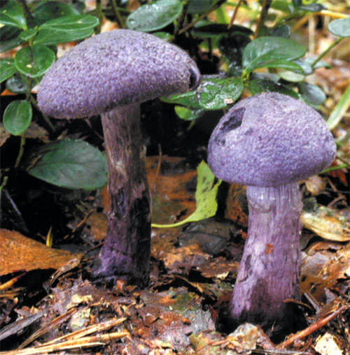
Грибы
Паутинник фиолетовый

Slide 7
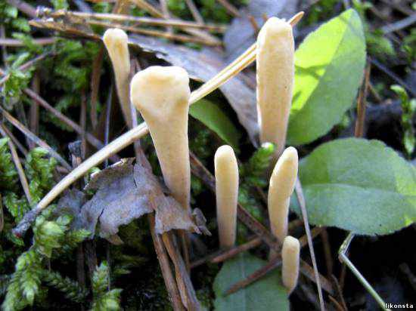
Грибы
Рогатик пестиковый

Slide 8
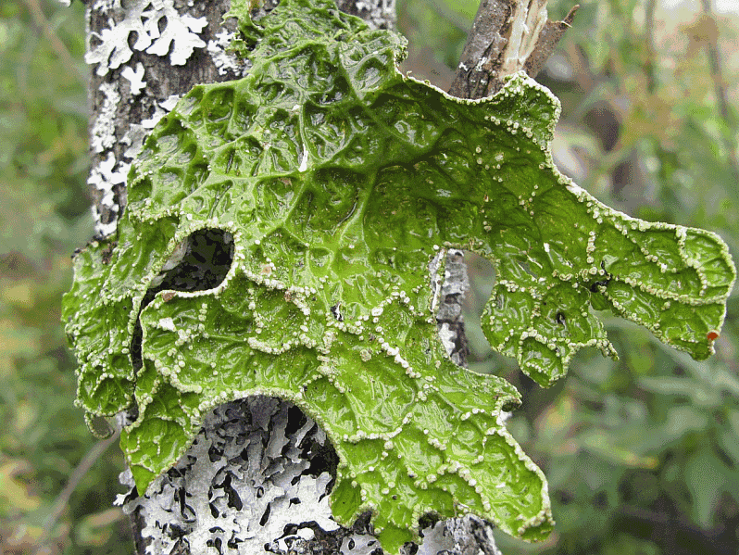
Лишайники
Лобария легочная

Slide 9
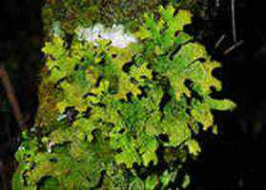
Лишайники
Менегацция пробуравленная

Slide 10
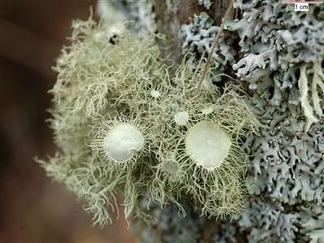
Лишайники
Уснея цветущая

Slide 11
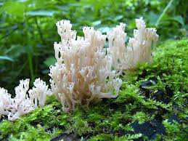
Лишайники
Цетрария Лаурера

Slide 12
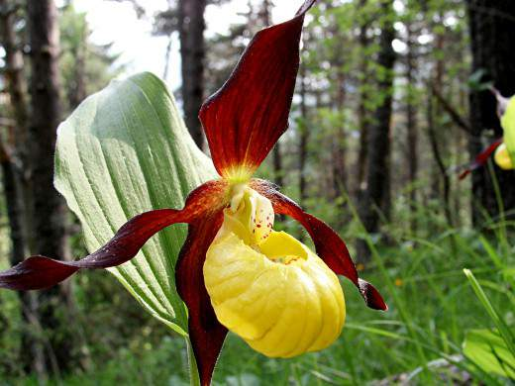
Покрытосеменные
Венерин башмачок настоящий

Slide 13
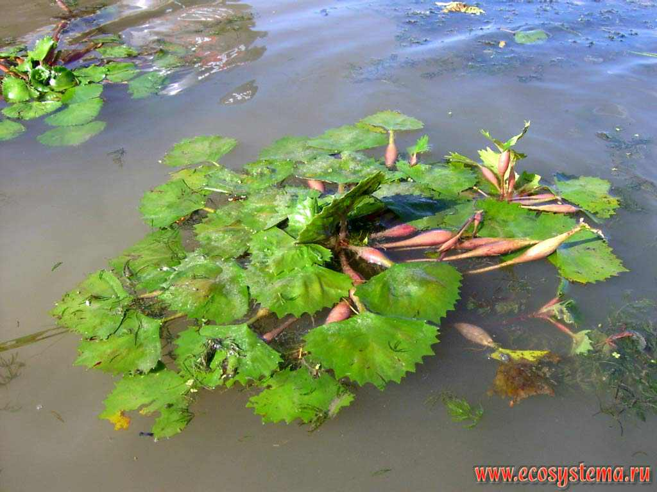
Покрытосеменные
Водяной орех плавающий, рогульник, чилим, чертов орех

Slide 14
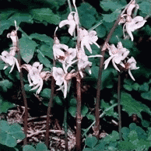
Покрытосеменные
Надбородник безлистный

Slide 15
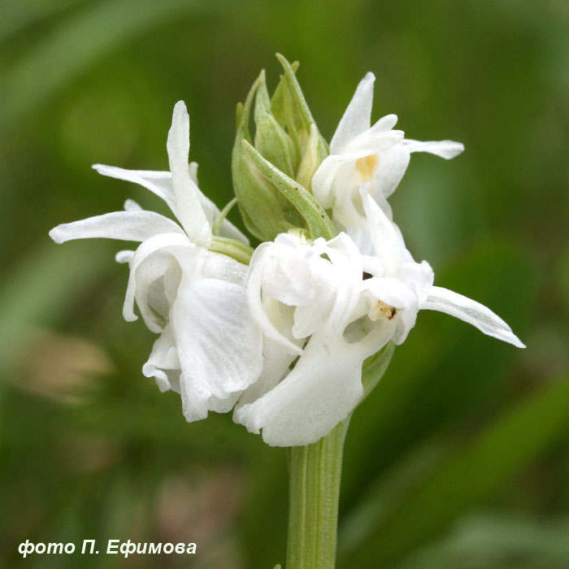
Покрытосеменные
Пальцекорник Tраунштейнера

Slide 16
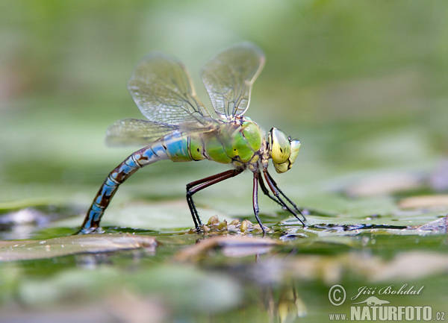
Беспозвоночные
Дозорщик император

Slide 17
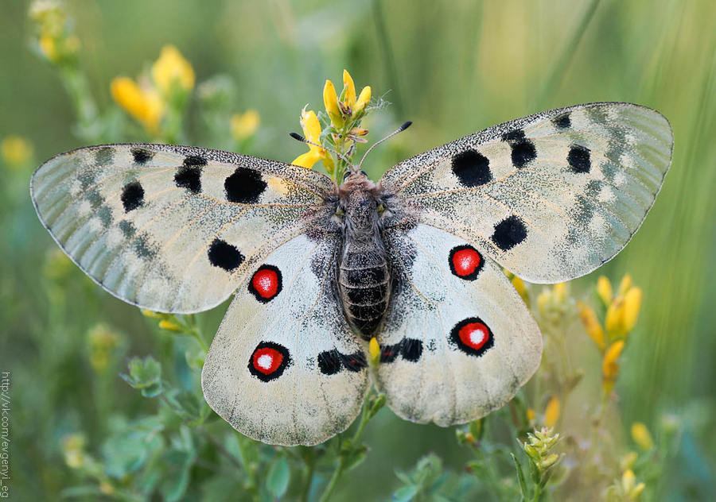
Беспозвоночные
Обыкновенный аполлон

Slide 18
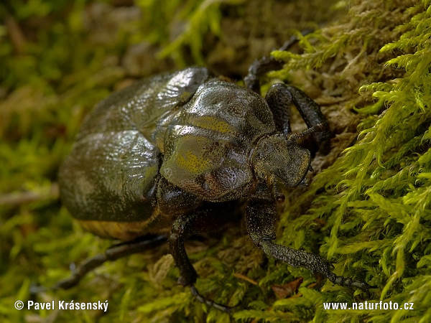
Беспозвоночные
Обыкновенный отшельник

Slide 19
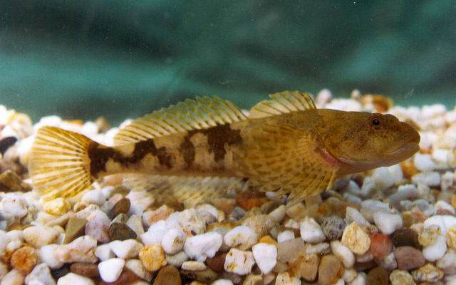
Рыбы
Обыкновенный подкаменщик

Slide 20
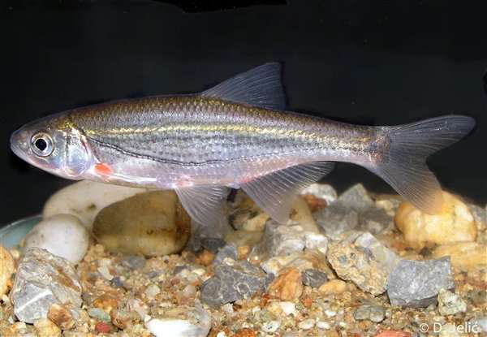
Рыбы
Русская быстрянка

Slide 21
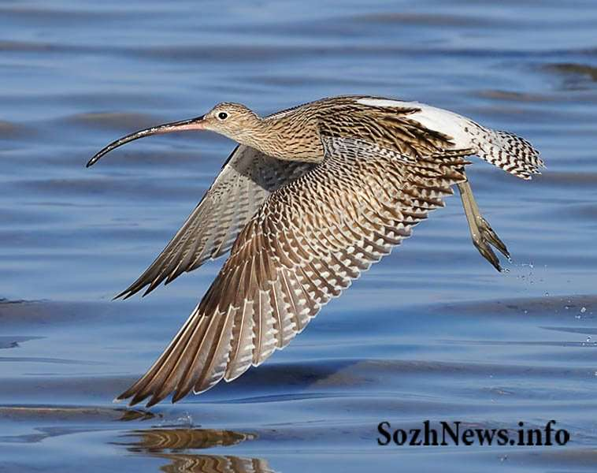
Птицы
Большой кроншнеп

Slide 22
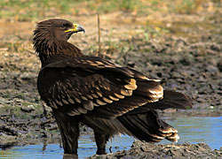
Птицы
Большой подорлик

Slide 23
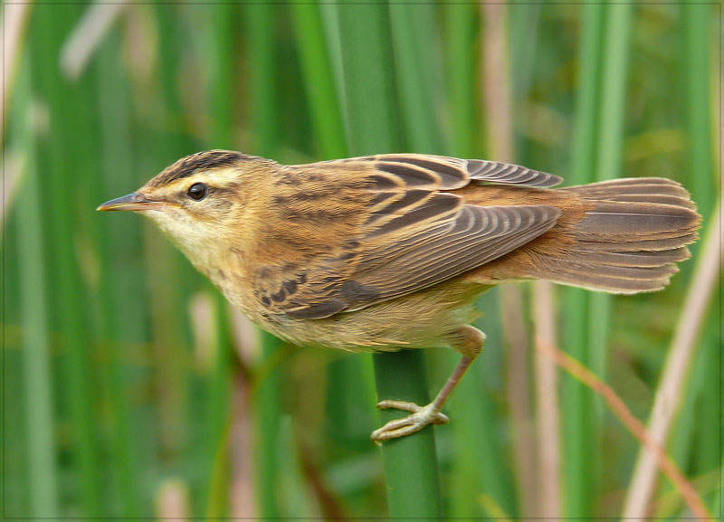
Птицы
Вертлявая камышевка

Slide 24
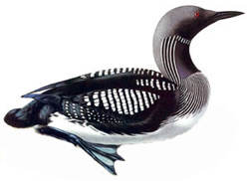
Птицы
Европейская чернозобая гагара

Slide 25
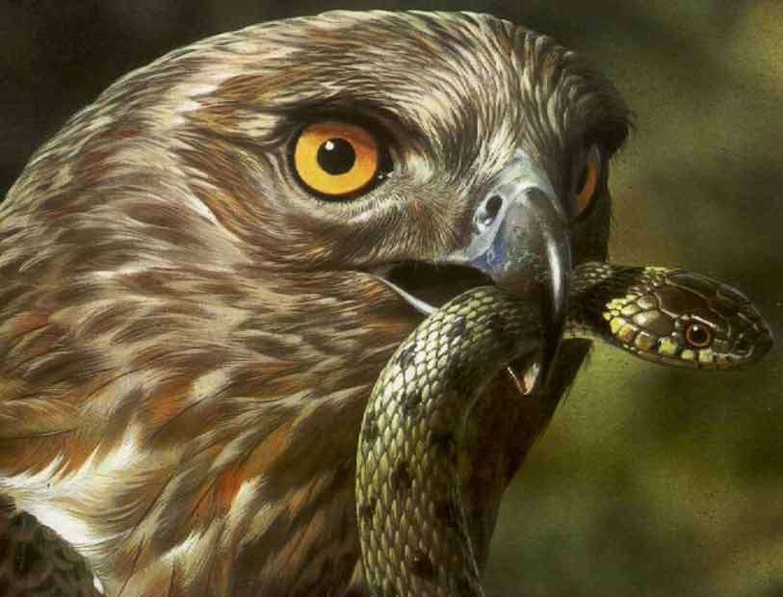
Птицы
Змееяд

Slide 26
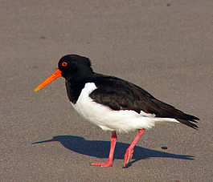
Птицы
Кулик-сорока

Slide 27
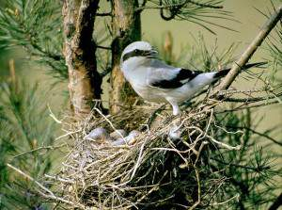
Птицы
Обыкновенный серый сорокопут

Slide 28
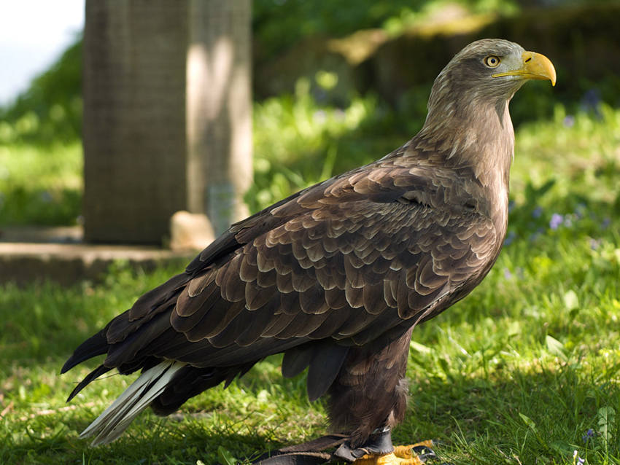
Птицы
Орлан-белохвост

Slide 29
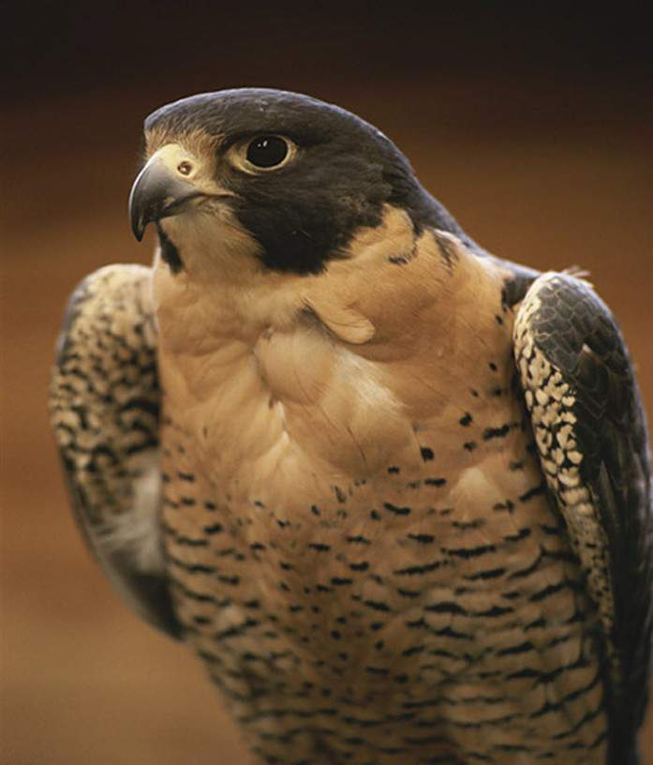
Птицы
Сапсан

Slide 30
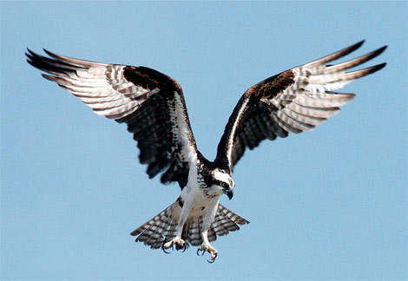
Птицы
Скопа

Slide 31
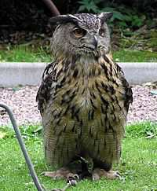
Птицы
Филин

Slide 32
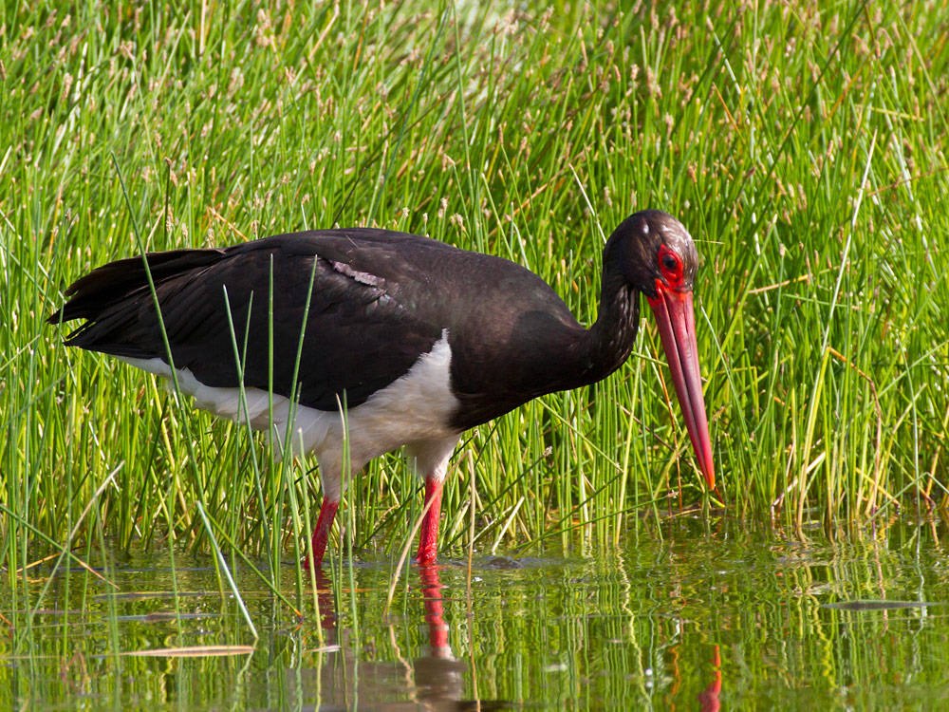
Птицы
Черный аист

Slide 33
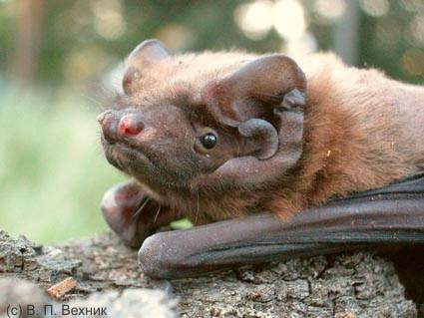
Млекопитающие
Гигантская вечерница

